Slide 1
ML Enablement Workshop #2: 応用編
顧客体験改善への応用
久保 隆宏
Developer Relation Machine Learning

Slide 2
ML Enablement Workshop
プロダクトマネージャー、開発者、データサイエンティストの 3 者が組織横断的に AI/ML のユースケースを特定し 1~3 カ月以内に手ごたえを得る計画を作る。
理解編
応用編
開始編
目的
機械学習の改善がプロダクトの成長につながるサイクルを理解し、アイデアをビジネスモデルに落とし込めるようになる。
アウトプット
自社プロダクトの成長サイクルを表すビジネスモデル図
時間
・2~3時間
目的
顧客への提案シナリオを作成、シミュレーションすることで事前に反応を洗い出し対処すべき課題を洗い出す。
アウトプット
顧客への提案シナリオと反応を可視化したボード
時間
・3~4時間
目的
改善後の体験実現を最終目標とし、実現可能かつ短期で効果と学びが得られる最初の計画を立てる。
アウトプット
1~3 カ月間の活動と計測指標をまとめた行動計画
時間
・2~3時間
Notes:
ML Enablement Workshopは、プロダクトマネージャー、開発者、データサイエンティストの 3 者が組織横断的にチームを組成し、
機械学習による成長サイクルを実現する計画を作るワークショップです。
理解編、応用編、開始編、
3つのパートから構成されており、全部で 7 時間程度の内容になります。
コンテンツはすべて GitHub で公開されており、無料で見て頂くことができます。動画の概要欄にリンクがあるのでそちらからぜひアクセスください。
具体的には、どんなふうに進むのでしょうか? 3つのステップの詳細を解説していきます。

Slide 3
はじめに : 理解編の振り返り
機械学習の成長サイクルを回すことが重要
機械学習が顧客体験を改善し利用が拡大することでビジネス KPI が向上し、データが蓄積されることでモデルの精度が良くなりさらに体験を改善。
機械学習はこれまでのソフトウェア開発とは方式が異なる。
仕様をもとにプログラミングするソフトウェアに対し、機械学習は収集したデータを仕様としてアルゴリズムのパラメーターを調整しモデルを作る。
成長サイクルはゼロから作るより事例を参考にする
機械学習は不確実性が高い技術であるため、成功した事例を参考にすることで期待成果や使用するモデルについて知見を得てリスクを下げられる。
3

Slide 4
応用編の流れ
顧客が価値を体験するストーリーを可視化する必要性を知る
実際にプロダクト価値を体験するストーリーを可視化する
顧客の実体を可視化する
顧客のストーリーをシミュレーションする
シミュレーション結果を反映する
30 min
30 min
70 min
20 min

Slide 5
応用編の流れ
顧客が価値を体験するストーリーを可視化する必要性を知る
実際にプロダクト価値を体験するストーリーを可視化する
顧客の実体を可視化する
顧客のストーリーをシミュレーションする
シミュレーション結果を反映する
30 min
30 min
70 min
20 min

Slide 6
応用編の流れ
顧客が価値を体験するストーリーを可視化する必要性を知る
実際にプロダクト価値を体験するストーリーを可視化する
顧客の実体を可視化する
顧客のストーリーをシミュレーションする
シミュレーション結果を反映する
30 min
30 min
70 min
20 min

Slide 7

「顧客が価値を体験するストーリー」の必要性
多様な選択肢がある顧客に選ばれるには、特定の場面において選択される必然性 = ストーリー が必要。

Slide 8
「顧客が価値を体験するストーリー」の必要性
例 : 仕事が終わった 18:00 – 20:00 の場面で、何をするかの選択肢
ゲームをする
スマートフォンゲーム
コンシューマーゲーム
PC ゲーム
運動をする
ランニング
筋トレ
食事をする
お酒を飲む
ラーメンを食べる・・・
「仕事終わりの過ごし方」という
場面において、一見関係ない
ゲーム、運動、食事は競合する。
顧客の体験を理解することが、
「プロダクトが選択される機会」を 特定するのに重要。

Slide 9
「顧客が価値を体験するストーリー」の必要性
例 : ファッション EC サイトで推薦を行うビジネスモデルで考える
[ファッション EC サイト] では、[どんな服を買えばいいかわからない顧客] が自信をもって選べないため [サイトからの離脱]が見られます。
[購入履歴に応じた提案機能]を提供することで、ユーザーはサイトを訪問するだけで推薦が得られます。[Shagrdi] では[総注文数 20%]の改善が得られています。
[購入履歴の蓄積]によりモデルを改善することで差別化ができるはずです。

Slide 10
「顧客が価値を体験するストーリー」の必要性
例 : ファッション EC サイトで推薦を行うビジネスモデルで考える
主要活動
Key Activities
価値提供
Value
Propositions
顧客との関係
Customer
Relationships
顧客セグメント
Customer
Segment
アイテム推薦
機能組込み
購入履歴に 応じた提案
全会員に提供
協力者
Key Partners
どんな服を買えばいいかわからない 顧客
購入数増
AWS
資源
Key Resources
販路
Channels
アイテム 出品者
Amazon
Personalize
サービス サイト
コスト構造
Cost Structure
収益の流れ
Revenue Streams
手数料収入

Slide 11
「顧客が価値を体験するストーリー」の必要性
例 : ファッション EC サイトで推薦を行うビジネスモデルで考える
主要活動
Key Activities
価値提供
Value
Propositions
顧客との関係
Customer
Relationships
顧客セグメント
Customer
Segment
アイテム推薦
機能組込み
購入履歴に 応じた提案
全会員に提供
協力者
Key Partners
思ったように伸びない！
考えられる理由は ?
どんな服を買えばいいかわからない 顧客
購入数増
AWS
資源
Key Resources
販路
Channels
アイテム 出品者
Amazon
Personalize
サービス サイト
コスト構造
Cost Structure
収益の流れ
Revenue Streams
手数料収入

Slide 12
「顧客が価値を体験するストーリー」の必要性
例 : ファッション EC サイトで推薦を行うビジネスモデルで考える
主要活動
Key Activities
価値提供
Value
Propositions
顧客との関係
Customer
Relationships
顧客セグメント
Customer
Segment
アイテム推薦
機能組込み
購入履歴に 応じた提案
全会員に提供
協力者
Key Partners
どんな服を買えばいいかわからない 顧客
購入数増
AWS
資源
Key Resources
販路
Channels
アイテム 出品者
Amazon
Personalize
サービス サイト
服を買う場面におけるストーリーは ?
コスト構造
Cost Structure
収益の流れ
Revenue Streams
手数料収入

Slide 13
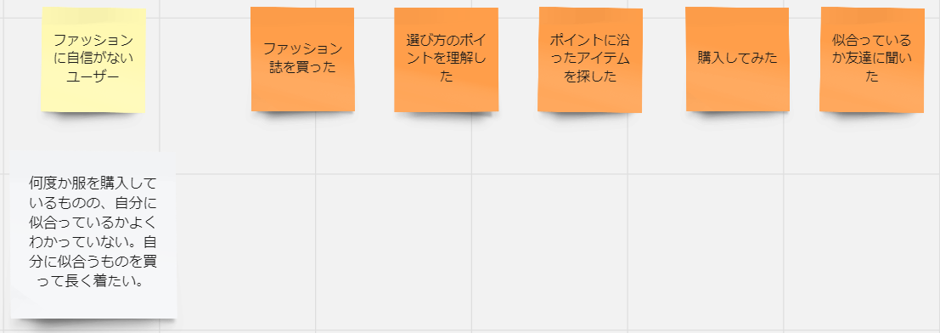
「顧客が価値を体験するストーリー」の必要性
例 : ファッション EC サイトで推薦を行うビジネスモデル
(一例)

Slide 14

「顧客が価値を体験するストーリー」の必要性
例 : ファッション EC サイトで推薦を行うビジネスモデル
(一例)
ファッション誌と競合している。
ファッション誌で勧められている「体型 ( 骨格 ) とパーソナルカラーに基づく選び方」がサイトでできなかったら、「ファッションに自信がないユーザー」の期待には応えられていない。
“骨格診断×パーソナルカラー 本当に似合う服に出会える魔法のルール” より引用

Slide 15
「顧客が価値を体験するストーリー」の必要性
現在は顧客に多様な選択肢があり、プロダクトをリリースしただけで手に取ってもらえる可能性は低い。
顧客に選ばれるには、ある場面においてプロダクトを利用することが他の選択肢より必然に感じられるストーリーが必要。
ストーリーに注目することで他の選択肢に気づくことができる。
「カスタマージャーニーマップ」 などが代表例。ストーリーについてより深く知りたい場合、参考文献を参照。

Slide 16
応用編の流れ
顧客が価値を体験するストーリーを可視化する必要性を知る
実際にプロダクト価値を体験するストーリーを可視化する
顧客の実体を可視化する
顧客のストーリーをシミュレーションする
シミュレーション結果を反映する
30 min
30 min
70 min
20 min

Slide 17
「可視化する」必要性
複数の組織にまたがるステークホルダーが、実現したいストーリーを一目で理解するため。
可視化されたアウトプットはもちろん、アウトプットを作る過程の組織間の交流にも意味がある。

Slide 18
「可視化する」の必要性
例 : ファッション EC サイトで推薦に使う項目を増やそうとした場合
主要活動
Key Activities
価値提供
Value
Propositions
顧客との関係
Customer
Relationships
顧客セグメント
Customer
Segment
アイテム推薦
機能組込み
購入履歴に 応じた提案
全会員に提供
協力者
Key Partners
仕入れ先担当者:
アイテム出品者に、服の色やサイズ、柄について所定のリスト項目から選んで登録してもらうよう依頼
どんな服を買えばいいかわからない 顧客
購入数増
AWS
資源
Key Resources
販路
Channels
アイテム 出品者
Amazon
Personalize
サービス サイト
コスト構造
Cost Structure
収益の流れ
Revenue Streams
手数料収入

Slide 19
「可視化する」の必要性
例 : ファッション EC サイトで推薦に使う項目を増やそうとした場合
主要活動
Key Activities
価値提供
Value
Propositions
顧客との関係
Customer
Relationships
顧客セグメント
Customer
Segment
アイテム推薦
機能組込み
購入履歴に 応じた提案
全会員に提供
協力者
Key Partners
どんな服を買えばいいかわからない 顧客
購入数増
販路
Channels
AWS
資源
Key Resources
開発者 / データサイエンティスト:
新規項目を入れられるようデータベースに項目追加
入力済み項目を使ったモデル構築、精度確認
アイテム 出品者
Amazon
Personalize
サービス サイト
コスト構造
Cost Structure
収益の流れ
Revenue Streams
手数料収入

Slide 20
「可視化する」の必要性
例 : ファッション EC サイトで推薦に使う項目を増やそうとした場合
主要活動
Key Activities
価値提供
Value
Propositions
顧客との関係
Customer
Relationships
顧客セグメント
Customer
Segment
アイテム推薦
機能組込み
購入履歴に 応じた提案
全会員に提供
協力者
Key Partners
どんな服を買えばいいかわからない 顧客
購入数増
AWS
資源
Key Resources
販路
Channels
アイテム 出品者
Amazon
Personalize
サービス サイト
マーケティング:
顧客へのアナウンス文の作成、報知
(顧客に属性情報を入力してもらうための)キャンペーン企画
コスト構造
Cost Structure
収益の流れ
Revenue Streams
手数料収入

Slide 21
「可視化する」の必要性
例 : ファッション EC サイトで推薦に使う項目を増やそうとした場合
主要活動
Key Activities
価値提供
Value
Propositions
顧客との関係
Customer
Relationships
顧客セグメント
Customer
Segment
アイテム推薦
機能組込み
購入履歴に 応じた提案
全会員に提供
協力者
Key Partners
どんな服を買えばいいかわからない 顧客
購入数増
経営管理 / プロダクトマネージャー:
効果分析、社内外ステークホルダー向けへの説明資料の作成
AWS
資源
Key Resources
販路
Channels
アイテム 出品者
Amazon
Personalize
サービス サイト
コスト構造
Cost Structure
収益の流れ
Revenue Streams
手数料収入

Slide 22
可視化しなかった場合起こりえること。
入力情報の不整合 : 各出品者ごとにサイズや柄の定義がバラバラで、適切な推薦ができない。
スケジュールの不整合 : 各出品者に商品情報入力の締切が連絡されていなかったため、データサイエンティストの着手時期がずれ込む。
不十分な顧客情報 : マーケティング担当が推薦機能のメリットを伝えていなかったため、顧客がプロフィール情報を入力せず精度が上がらない。

Slide 23
「可視化する」の必要性
顧客の体験するストーリーは、顧客との接点を持つマーケティング / 営業担当、価値本体を作る開発者、価値のリソースとなる資源や協力者を管理する調達 / パートナー部門、全体の収支を管理する経営管理など様々な部署の仕事の連鎖で成り立つ。
「バリューチェーン」などと呼ばれる。詳しく知りたい方は、マイケル・E・ポーターの競争戦略論の解説などを参照。

Slide 24
Question time
Notes:
では、最後に復習しましょう

Slide 25
実践
Notes:
では、最後に復習しましょう

Slide 26
応用編の流れ
顧客が価値を体験するストーリーを可視化する必要性を知る
実際にプロダクト価値を体験するストーリーを可視化する
顧客の実体を可視化する
顧客のストーリーをシミュレーションする
シミュレーション結果を反映する
30 min
30 min
70 min
20 min

Slide 27




実践前の準備
実践でストーリーのシミュレーションを行う担当を決めてください。
書記役
ファシリテーターが担当
提案役
開発者/データサイエンティスト推奨(担当分け複数名でも可)
顧客役
プロダクトマネージャー推奨
(担当分け複数名でも可)
提案役 / 顧客役の発言を
時系列に記録する
顧客へ得られる体験、
ストーリーを説明する
ストーリーが不満・ニーズを解決するか
吟味・質問する

Slide 28
応用編の流れ
顧客が価値を体験するストーリーを可視化する必要性を知る
実際にプロダクト価値を体験するストーリーを可視化する
顧客の実体を可視化する
顧客のストーリーをシミュレーションする
シミュレーション結果を反映する
30 min
30 min
70 min
20 min

Slide 29
実践前の肩慣らし
ポストイットを使ったコミュニケーションに慣れるためにゲームをしてみます。
プロダクトマネージャーがお題となる数字を提示します。
順番を決め、最初の人から Yes/No で回答できる「自分のロールに関わる」 質問を作りホワイトボードに貼ります。他の人は Yes なら挙手してください。
Yes の人数を記録していき、Yesの合計=お題の数字なら達成！
Andrew Ng を知っている人
Vim を 使っている人
今週客先に行った人
5
1
2
2

Slide 30


実践 : 顧客の実体を可視化する
30 min
プロダクトマネージャーはヒアリング相手となる
重要な顧客名 / ペルソナを挙げてください。
BtoB の例
x 年間継続して利用いただき販売額も大きい顧客
会社として重要なセグメントの顧客 ( 金融、製造など )
直近競合他社から切り替えた顧客
BtoCの例
Instagram でアカウント (xxx) をフォローしている人
仕事前の時間帯 (6:00-8:00) にジムを利用している人
1 週間で N 回以上名刺を交換する人
※ BtoB の場合、エンドユーザーか意思決定者かは明確にしてください。例として、営業支援システムを入れる場合営業はエンドユーザー、 IT 部門は意思決定者になります。

Slide 31

実践 : 顧客の実体を可視化する
プロダクトマネージャーを中心に、重要な顧客に関する情報を
ポストイットでカテゴリごとに共有・整理してください ( 理解編宿題 )。
仕事の責任の観点
プロダクトマネージャー、営業から共有
事業内容
課題
事業の展望
個人のキャリアや人生の観点
知識/スキル
経歴
将来の展望
データサイエンティスト / 開発者からデータを共有
自社サービスにおける位置づけの観点
利用金額
利用頻度
継続期間

Slide 32
Break Time : 10min
☕

Slide 33
応用編の流れ
顧客が価値を体験するストーリーを可視化する必要性を知る
実際にプロダクト価値を体験するストーリーを可視化する
顧客の実体を可視化する
顧客のストーリーをシミュレーションする
シミュレーション結果を反映する
30 min
30 min
70 min
20 min

Slide 34

実践 : 顧客のストーリーをシミュレーションする
ストーリーを作成してからシミュレーションを実施します。
提案役 : 15min
ストーリーを作成する
顧客役 : 15min
不満 / ニーズを作成する
提案役・顧客役 : 30min
ストーリーのシミュレーションを行う

Slide 35
実践 : 顧客のストーリーをシミュレーションする
ストーリーを作成してからシミュレーションを実施します。
提案役 : 15min
ストーリーを作成する
顧客役 : 15min
不満 / ニーズを作成する
提案役・顧客役 : 30min
ストーリーのシミュレーションを行う

Slide 36
実践 : 顧客のストーリーを可視化する
10 min
( 理解編で作成した ) 課題解決提案に対し、顧客の実体から推定される「顧客にとっての他の選択肢」に対する優位性を追加する。
[プロダクト] では、 [対象顧客] が××したい時に□□できないため [望ましくない行動]が見られます。
[提案機能]を提供することで、ユーザーは□□するだけで△△が得られます。この解決策は、 [対象顧客] が同じ状況で○○するよりも△△であるため××であっても利用します。
[事例] では [KPI] の改善が得られています。

Slide 37
実践 : 顧客のストーリーを可視化する
5 min
課題解決提案を基に、顧客にストーリーを伝える流れを可視化する
状況を確認
提案の説明
優位性を説明した
手順 1 を 説明した
手順 N を 説明した
値段を説明した
β版登録を
お願いした
・・・
Point:
他の選択肢と比べた場合の優位性に言及してください
顧客が価値に触れるまでの具体的な手順を含んでください。
必ず最後に得たい成果・情報をとるための「お願い」で締めてください

Slide 38
実践 : 顧客のストーリーをシミュレーションする
ストーリーを作成してからシミュレーションを実施します。
提案役 : 15min
ストーリーを作成する
顧客役 : 15min
不満 / ニーズを作成する
提案役・顧客役 : 30min
ストーリーのシミュレーションを行う

Slide 39
実践 : 顧客の不満・ニーズを洗い出す
15 min
洗い出した不満・ニーズに重要なものから 3~1 の重要度をつける。
さらに、シミュレーションに備え合格点をあらかじめ決めておく。
不満
ニーズ
推薦される服が好みと合わない
個人情報を登録したくない
在庫がないのに表示されている
服のサイズ感を事前に知りたい
専門家のアドバイスが欲しい
今の服を
下取りしてほしい
3
2
1
3
3
1
提案①
〇
〇
〇
Point:
自分自身の感情や質問でなく、定めた顧客の目線で作成する
競合する選択肢に対する不満、ニーズも洗い出してください

Slide 40
実践 : 顧客のストーリーをシミュレーションする
ストーリーを作成してからシミュレーションを実施します。
提案役 : 15min
ストーリーを作成する
顧客役 : 15min
不満 / ニーズを作成する
提案役・顧客役 : 30min
ストーリーのシミュレーションを行う

Slide 41
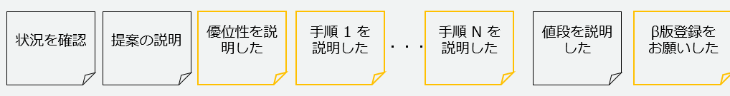
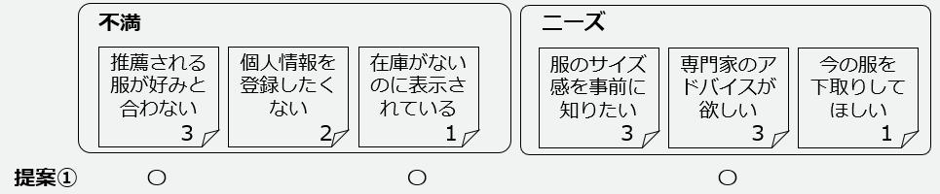
実践 : 顧客のストーリーをシミュレーションする
5 min
提案役は作成したストーリーに沿って提案を進めてください。
顧客役は不満 / ニーズが解消できたと感じたら理由をポストイットに書いて貼ってください。
顧客役は、解決された不満・ニーズの点数を合計し合格 = 提案役の「お願い」を受け入れるかどうか回答してください。
書記役は顧客役からの質問と提案役の回答を書き起こしてください。

Slide 42
実践 : 顧客のストーリーをシミュレーションする
状況を確認
提案の説明
優位性を説明した
手順 1 を 説明した
手順 N を 説明した
値段を説明した
β版登録を
お願いした
・・・
シミュレーションの例
提案役 : ( 対象に話しかける感じで ) お時間よろしいでしょうか ?
顧客役 : はい
提案役 : 今、服を買うためにどんな基準で買っていますか ?
顧客役 : 自信がないので、友達に相談したりしています。
提案役 : そうですよね。現在検討しているサービスでは・・・
友達に相談するより、○○です。

Slide 43
実践 : 顧客のストーリーをシミュレーションする
10 min
顧客役は点数を伝え、提案役にフィードバックを行ってください
不満
ニーズ
推薦される服が好みと合わない
個人情報を登録したくない
在庫がないのに表示されている
服のサイズ感を事前に知りたい
専門家のアドバイスが欲しい
今の服を
下取りしてほしい
3
2
1
3
3
1
提案①
〇
〇
〇
提案役はフィードバックを基に提案を修正してください

Slide 44
実践 : 顧客のストーリーをシミュレーションする
15 min
再度シミュレーションを実施してください。

Slide 45
応用編の流れ
顧客が価値を体験するストーリーを可視化する必要性を知る
実際にプロダクト価値を体験するストーリーを可視化する
顧客の実体を可視化する
顧客のストーリーをシミュレーションする
シミュレーション結果を反映する
30 min
30 min
70 min
20 min

Slide 46
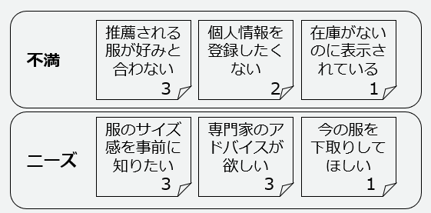
実践 : シミュレーション結果を反映する
①ポイントの高い不満 / ニーズを提案の選択基準に組み込む
顧客の課題
ビジネスの課題
1
3
2
2
3
1
提案①
〇
△
〇
提案②
〇
〇
△
提案③
〇
〇

Slide 47
実践 : シミュレーション結果を反映する
②顧客の実体・ストーリーを課題解決提案に反映する
[ファッション EC サイト] では、 [愛着が持てるブランドを持たず購入までの商品閲覧数が 10 回以上になるユーザー] について、時間をかけても目的の服を決められず [サイトからの離脱]が見られます。
[商品ページに体格やパーソナルカラーといった専門家の知見に基づくチャット推薦機能]を提供することで、ユーザーは購入履歴がなくとも対話するだけで推薦が得られます。この解決策は、書籍で学ぶより手軽にアクセスでき合理的な推薦が得られるため、自分で迷いながら商品を眺めるより利用されます。

Slide 48
実践 : シミュレーション結果を反映する
③ FAQ をまとめる
どんな情報を入力する必要かありますか ?
骨格とパーソナルカラーの情報です。個人の特定につながる情報を入力いただく必要はありません。

Slide 49
実践 : シミュレーション結果を反映する
15 min
Work の時間
顧客役 : 提案の選択基準に組み込む
提案役 : 顧客の実体・ストーリーを課題解決提案に反映する
初期役 : FAQ をまとめる

Slide 50
応用編のまとめ
理解編で作成したビジネスモデルに顧客を巻き込むには、多様な選択肢からプロダクトを採用する必然性、ストーリーが必要。
ストーリーの実現には複数の部署が関わるため、ストーリー全体を共有できるよう可視化する必要がある。
提案の選択軸と課題解決提案に、ストーリーの検討を通じ得られたユーザーがプロダクトを採用する必然性を反映した。

Slide 51
Next Step
Notes:
では、最後にModule2の復習をします。

Slide 52
Next Step
開始編: 最初の成長サイクルを回すための計画を立て開始する。
ユーザーのストーリーが反映された課題解決提案が本当に成立するかを、最小限の労力で確認する計画を作成する。
次回までの依頼事項
提案の選択基準のアップデート
提案内容の文書化・アップデート
FAQ のまとめ
上記議論について、 AWS ご支援が必要なようであればご相談ください

Slide 53
See you next session!
This material is based on the AWS Machine Learning Embark Program, an immersive ML training program provided by Amazon Machine Learning Solutions Lab
Notes:
お疲れさまでした！Module2はこれで終了となります。

